Slide 1


Презентация проекта
«Помогая одному, спасаешь весь мир»
Проект подготовили:
Храмцов А.Ю., зам. директора АНО «Дорога к жизни»
Хроминков А.С., консультант-превентолог АНО «Дорога к жизни»
Докладчик:
Хроминков Андрей Сергеевич
тел.: 8 922 130 11 07
Апрель, 2020 год

Slide 2

Цель проекта
Поддержка людей, попавших в трудную жизненную ситуацию (малоимущие, бездомные, пенсионеры, бывшие заключенные, многодетные семьи), путем оказания им помощи в виде еженедельных бесплатных горячих обедов, раздачи сезонной одежды и обуви, продуктов питания, восстановления документов и направления на социальную реабилитацию.
,
Актуальность и социальная значимость проекта:
Проект «Помогая одному, спасаешь весь мир» - это комплекс мероприятий, нацеленных на помощь людям, оказавшимся в трудной жизненной ситуации в городском округе Ревда. В содержание проекта входит раздача волонтерами АНО «Дорога к жизни» горячих обедов, обеспечение предметами первой необходимости, выдача верхней одежды, консультирование и тестирование на ВИЧ-инфекцию, оказание помощи в восстановлении документов, в проведении флюорографического исследования, юридические консультации, направление на социальную реабилитацию в реабилитационные центры Свердловской области и информирование о наличие свободных вакансий при устройстве на работу лицам, которые оказались в трудной жизненной ситуации (малоимущие, бездомные, лица, освободившиеся из мест лишения свободы, пенсионеры, многодетные семьи) и другим социально незащищенным слоям населения.

Slide 3
Актуальность и социальная значимость проекта
Концепция проекта заключается в комплексном подходе к решению проблемы. А это значит не только накормить человека, но помочь ему начать новую жизнь. Также это работа с людьми, входящими в группу риска, оказать помощь которым бывает очень сложно из-за отсутствия у них регистрации, жилья, документов и мотивации для изменения своего социального статуса. Уникальность данного проекта заключается в том, что многие волонтеры АНО «Дорога к жизни» - это люди, которые в прошлом сами находились в проблеме и знают ее изнутри, что позволяет им эффективней оказывать помощь другим. Наша организация уже на протяжении 10 лет занимается социальной работой в данной сфере и имеет большой опыт работы с людьми, попавшими в трудную жизненную ситуацию.
По статистическим данным в Свердловской области 10.2% людей находятся за чертой бедности. А в связи с тем, что Всемирная организация здравоохранения (ВОЗ) объявила пандемию коронавируса (COVID-19) в мире, количество людей, которым будет нужна помощь, вероятнее всего, увеличится.

Slide 4
Актуальность и социальная значимость проекта
Для того, чтобы помочь большему количеству людей, наша организация нуждается в проектировании и строительстве площадки для раздачи горячих обедов, в складных пластиковых столах и лавках для проведения кормлений, в обновлении инвентаря для приготовления, перевозки и раздачи горячей пищи, в покупке униформы для команды волонтеров.
В Свердловской области АНО «Дорога к жизни» уже на протяжении 20 лет занимается помощью людям, попавшим в трудную жизненную ситуацию. А проект «Помогая одному, спасаешь весь мир» начал свою работу в 2012 году на базе офиса АНО «Дорога к жизни» по адресу: г. Ревда, ул. Комсомольская, 55 была организована еженедельная раздача горячих обедов.
С 2015 года ведется статистика, согласно которой волонтеры раздали около 30 000 порций, 90 человек были направлены в реабилитационные центры для прохождения программы социальной реабилитации, 200 человек прошли экспресс-тестирование на ВИЧ-инфекцию и гепатит С, 65 человек были направлены на прохождение флюорографического обследования. Многие люди получили помощь в решении своих проблем.

Slide 5
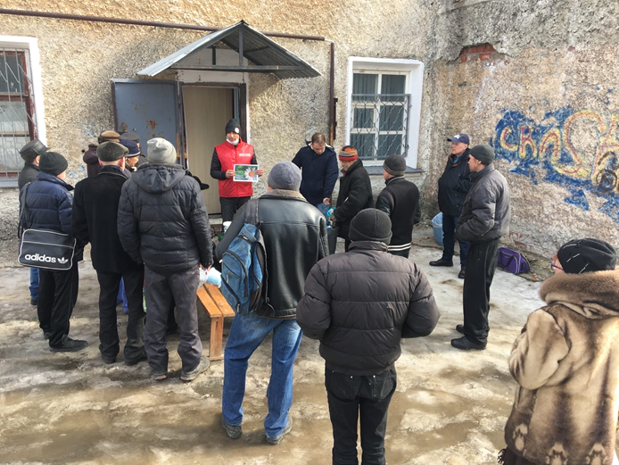
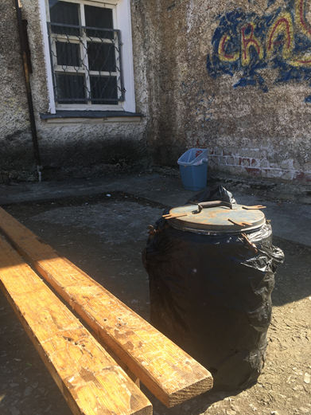
Актуальность и социальная значимость проекта
Ул. Комсосмольская, 55 - место проведения кормления; Инвентарь в данный момент

Slide 6
Цель проекта
Задачи:
- Спроектировать и построить навес и площадку для раздачи горячих обедов;
Закупить пластиковые складные столы и лавки для приема пищи;
Смонтировать освещение под навесом;
Обновить инвентарь для перевозки и приготовления обедов;
Приобрести униформу для команды волонтеров.
Место реализации
проекта:
Свердловская область, г. Ревда, ул. Комсомольская, 55
Офис АНО «Дорога к жизни»
Участники проекта:
Волонтеры АНО «Дорога к жизни»
Хроминков Андрей Сергеевич
Рукавичников Максим Александрович
Щинова Наталия Владимировна
Курзяков Сергей Генадьевич

Slide 7

Концепция
и альтернативы проекта
Краткое описание содержания проекта:
Варианты реализации | Содержание | Преимущества | Недостатки | Вывод
Вариант 1 (выбранный) | - Проект и строительство навеса, замена столов, лавок и инвентаря для перевозки и раздачи пищи | - Комплексный подход к благоустройству площадки - Возможность принять большее количество людей - Безопасный прием пищи во время дождя и снега | - Выбор и работа с несколькими подрядчиками и организациями для оказания разных услуг | - Принять к исполнению
Вариант 2 (альтернативный) | - Проектирование и строительство навеса над площадкой для приема пищи | - Возможность принимать пищу в любое время года | - Не созданы безопасные условия для всего процесса | - Отказаться

Slide 8


Концепция
и альтернативы проекта
Устраняемые риски / проблемы:
- Снижение смертности в социально незащищенных группах
- Снижение уровня преступности в Городском округе Ревда
- Снижения уровня распространения вирусов и хронических заболеваний
- Безопасность при раздаче, перевозке и приеме горячей пищи.
Эффект проекта:
Наименование показателя | Значение показателя
 | Текущее значение | Целевое состояние* | Отклонение
- Улучшение условий для приема пищи | - Условия не безопасны или вовсе отсутствуют | - Есть площадка | - она не оборудована
- Увеличение количества приобретаемого оборудования и инвентаря | - Один стол и две деревянные лавки, старый контейнер для перевозки пищи | - 9 видов нового оборудования и инвентаря | +6
* Применяется цветовая индикация
- Улучшение показателей
- Ухудшение показателей

Slide 9
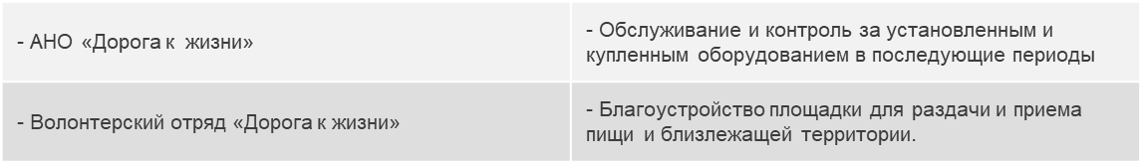

Партнёры проекта
Таблица партнёров проекта:
- Администрация Городского округа Ревда | - Предоставление помещения
- Волонтерский отряд «Дорога к жизни» | - Благоустройство площадки для раздачи и приема пищи и близлежащей территории.

Slide 10
Информационное
сопровождение проекта
Таблица информационных партнёров проекта:
- Газета «Ревдинский рабочий» | - Печатные СМИ
- Телекомпания «Единство» | - Видео-сопровождение, социальные сети
- Сайт roadtolife.ru, группы в социальных сетях (ВКОНТАКТЕ, Instagram, Facebook) АНО «Дорога к жизни» | - Корпоративный портал

Slide 11

Прогнозируемый график
реализации проекта
Таблица реализация проекта:
№ п/п | Решаемая задача | Мероприятие | Дата начала | Дата завершения | Ожидаемые итоги ( с указанием количественных и качественных показателей)
1 | Фаза-1 «Концепция и альтернативы» | 1. Определение КПЭ проекта. 2. Выбор подрядных организаций по направлениям работ. 3. Принятие решения о переходе проекта на Фазу-2. | 01.07.2020 | 30.07.2020 | - Отобраны 2 подрядные организации
2 | Фаза-2 «Оценка и выбор» | 1. Подготовка договора на электромонтажные работы. 2. Подготовка договора на поставку и монтаж металлоконструкций для навеса. 3. Актуализация КПЭ проекта, корректировка бюджета. 4. Принятие решения о переходе на Фазу-3. | 31.07.2020 | 12.08.2020 | - Подготовлены 2 договора на перечень работ
3 | Фаза-3 «Проектирование и планирование» | 1. Заключение договоров. 2. Разработка детального плана проведения мероприятий, закупка оборудования. 3. Принятие решения о переходе на Фазу-4. | 13.08.2020 | 15.09.2020 | Заключены 2 договора; Разработан детальный план проведения мероприятий
4 | Фаза-4 «Реализация» | 1. Сборка и установка конструкций. 3. Монтаж и установка светильников под навесом 4. Принятие решения о переходе на Фазу-5. | 16.09.2020 | 31.10.2020 | Произведен монтаж и установлены светильники Установлены конструкции для навеса;
5 | Фаза-5 «Завершение и эксплуатация» | 1. Коррекция результатов, анализ полученного результата. 2. Отчет о реализации проекта. | 01.11.2020 | 15.11.2020 | - Отчет о реализации проекта подготовлен

Slide 12

Ресурсный план проекта
№ П/П | Наименование статьи | Количественная оценка ресурсов | Вклад партнёров проекта, с указанием партнёров ( если имеются)
1 | - Проект изготовление и монтаж навеса. (приложение 1) | 179 000 руб.
2 | -Стол пластиковый складной 183х76х74 см- 3 штуки (приложение 2) | 10 300 руб.
3 | - Скамья пластиковая складная 183x29x42 см 6 штук (приложение 2) | 13 200 руб.
4 | - Термос армейский - 3 штуки | 18 000 руб.
5 | - Униформа для волонтеров 6 комплектов | 12 000 руб.
6 | - Урна БТО 66 | 1 500 руб.
7 | - Монтаж и доставка конструкций | 20 874 руб.
8 | - Кипятильник ERGO KSY-40 заливного типа (приложение 2) | 9 000 руб.
9 | - Проект и монтаж освещения | 35 900 руб.
 | ИТОГО по проекту: | 299 774руб.
Таблица используемых ресурсов:

Slide 13

Ключевые показатели
эффективности проекта
Таблица используемых ресурсов:
№ П/П | Показатели | Значение показателя
1. | Количественные результаты: | -
 | - количество человек, принявших участие в мероприятиях (волонтеры) | от 8 чел.
 | - количество человек, которым оказаны услуги в сфере … | от 35 чел. еженедельно
2. | Качественные результаты:
 | - Помощь и повышение качества приготовления и раздачи пищи жизни жителям города Ревда , оказавшимся в трудной жизненной ситуации

Slide 14
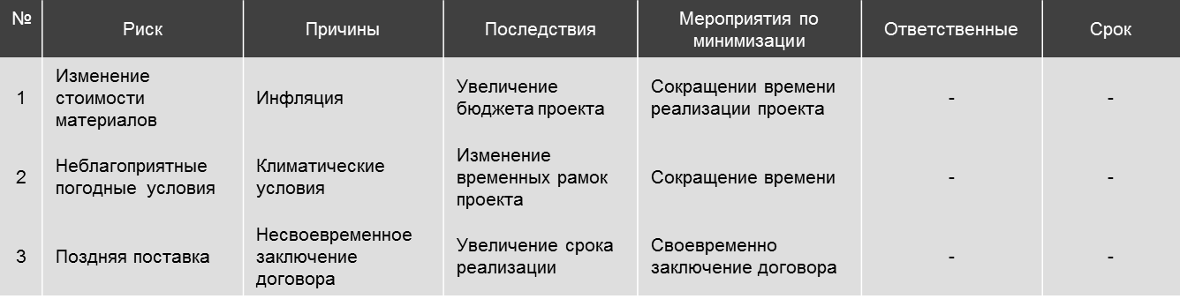

Ключевые риски проекта
Таблица ключевых рисков:

Slide 15
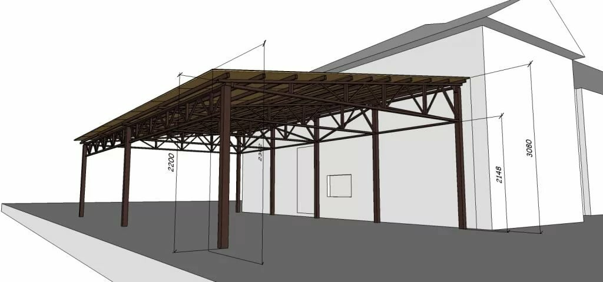
Приложение №1

Slide 16
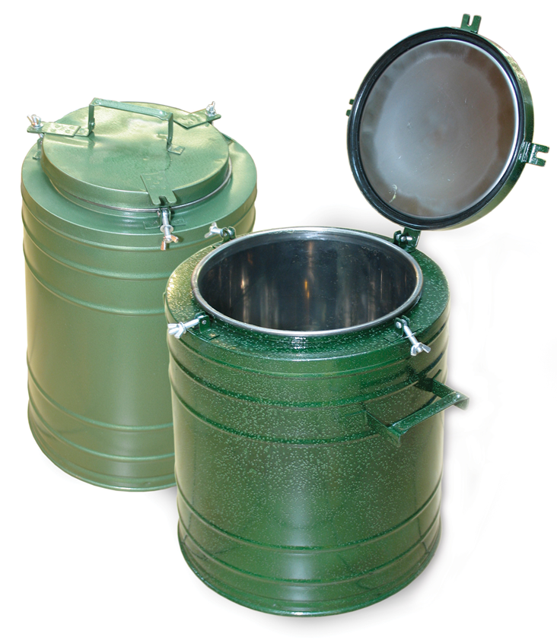
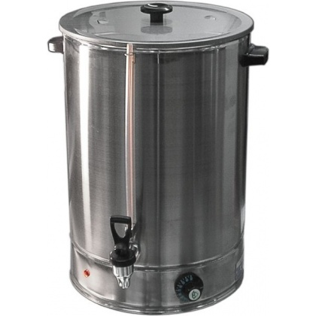
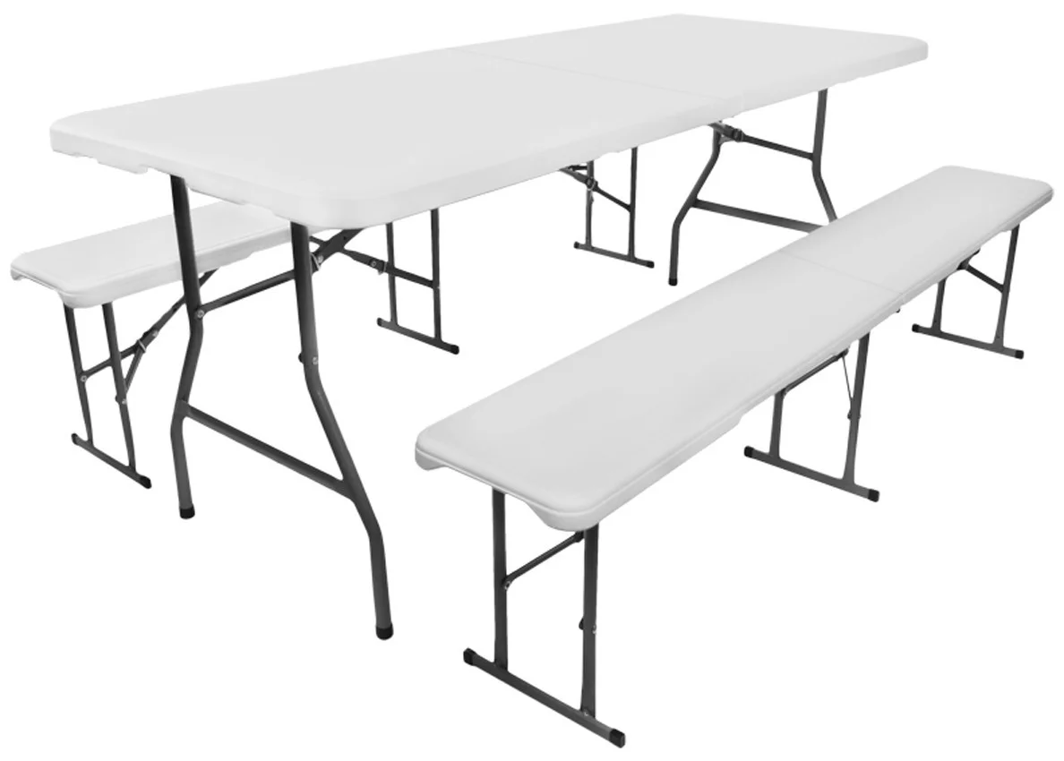
Приложение №2

